Slide 1
Radionica za roditelje
“O alkoholu imaju pravo znati”
OŠ P. Hektorovića Stari Grad
26.10.2011.g.

Slide 2
Radionica je namijenjena roditeljima šestog i sedmih razreda.
Sadržajno su obuhvaćene slijedeće teme:
-mogućnost odgojnog utjecaja kroz blizak i podržavajući odnos sa djetetom,
- osvještavanje vlastitih stavova i navika u pogledu konzumacije alkohola,
-kako razgovarati s djetetom o alkoholu,
-kako osnažiti dijete da se nosi s pritiskom vršnjaka,
-kako ugostiti tinejdžersku zabavu,
-znakovi upozorenja i kako postupiti ako uočimo signale zlouporabe alkohola.
Na kraju radionice pedagoginja je prezentirala Analizu ankete o alkoholu koju su ispunili učenici šestog i sedmih razreda.
Radionica je organizirana u suradnji s Crvenim križem.
Projekt provodi udruga Mentor iz Splita uz financijsku podršku Ministarstva.
Zahvaljujemo se i nadamo se ponovnoj suradnji!

Slide 3
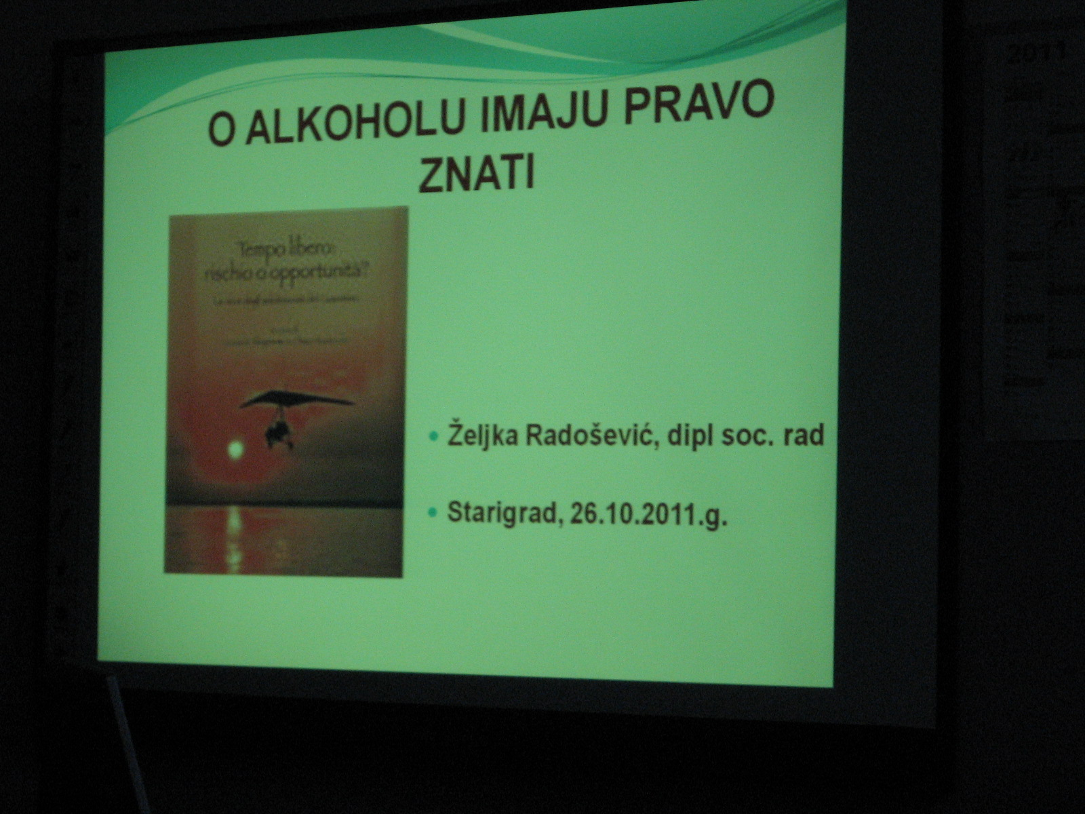

Slide 4
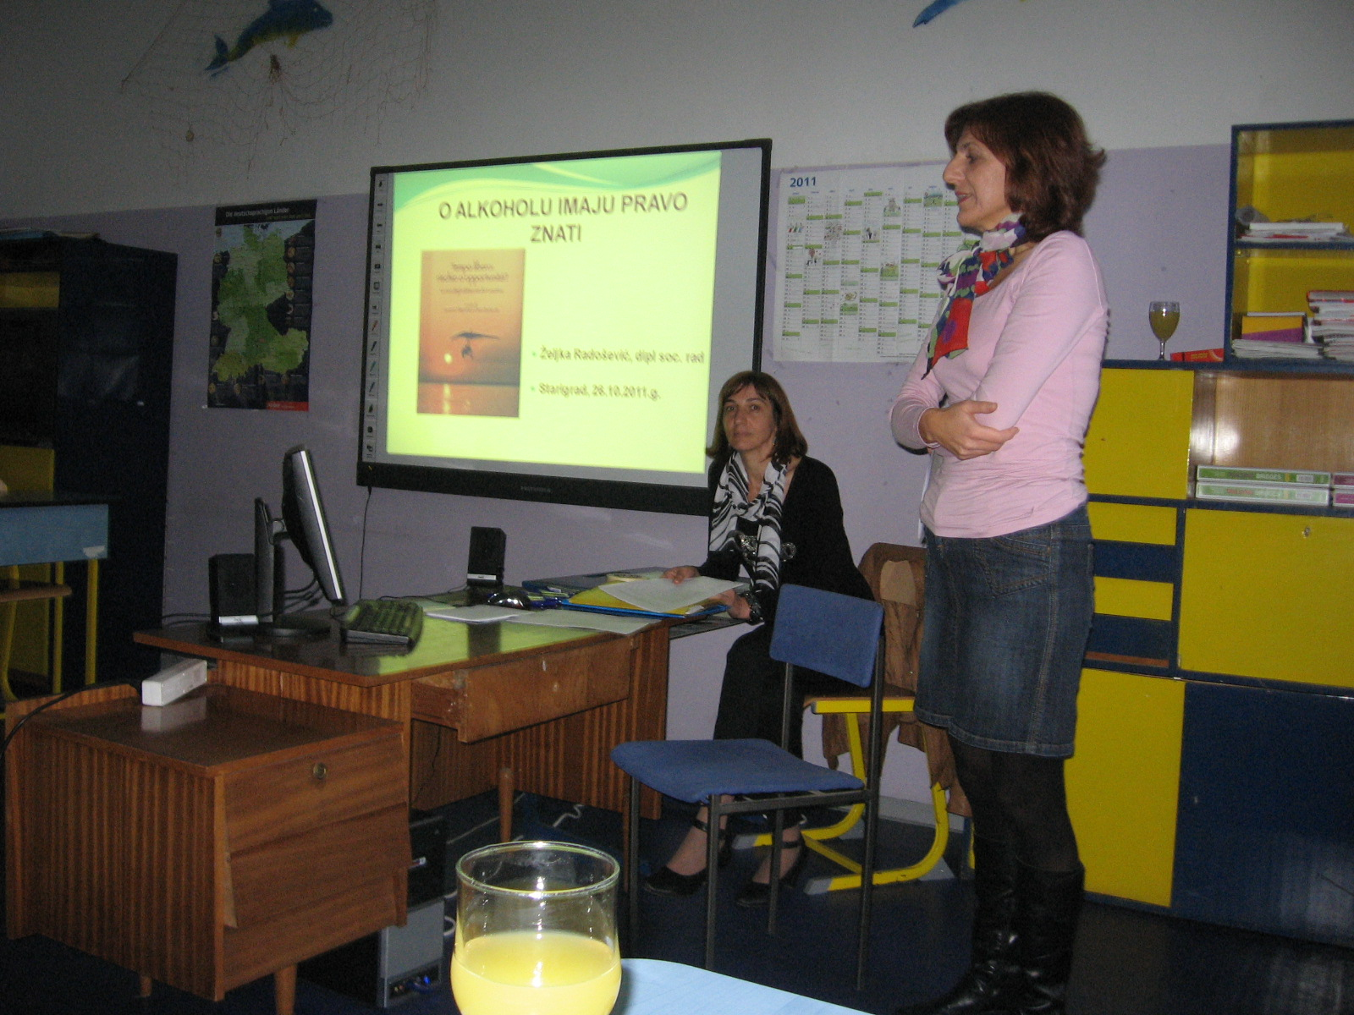

Slide 5
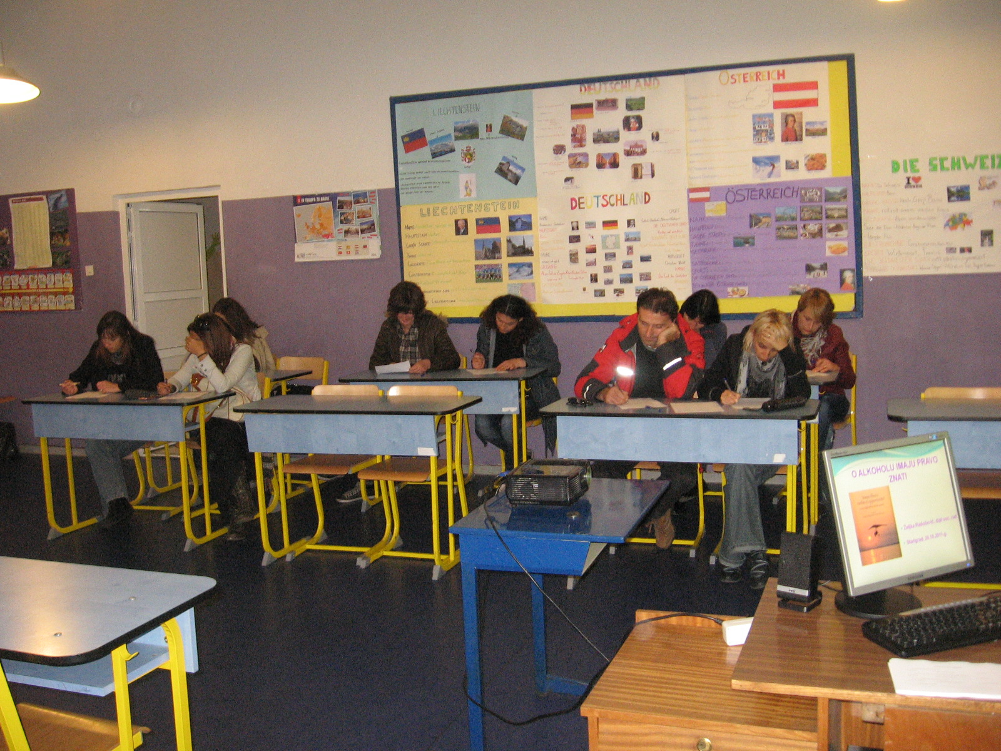

Slide 6
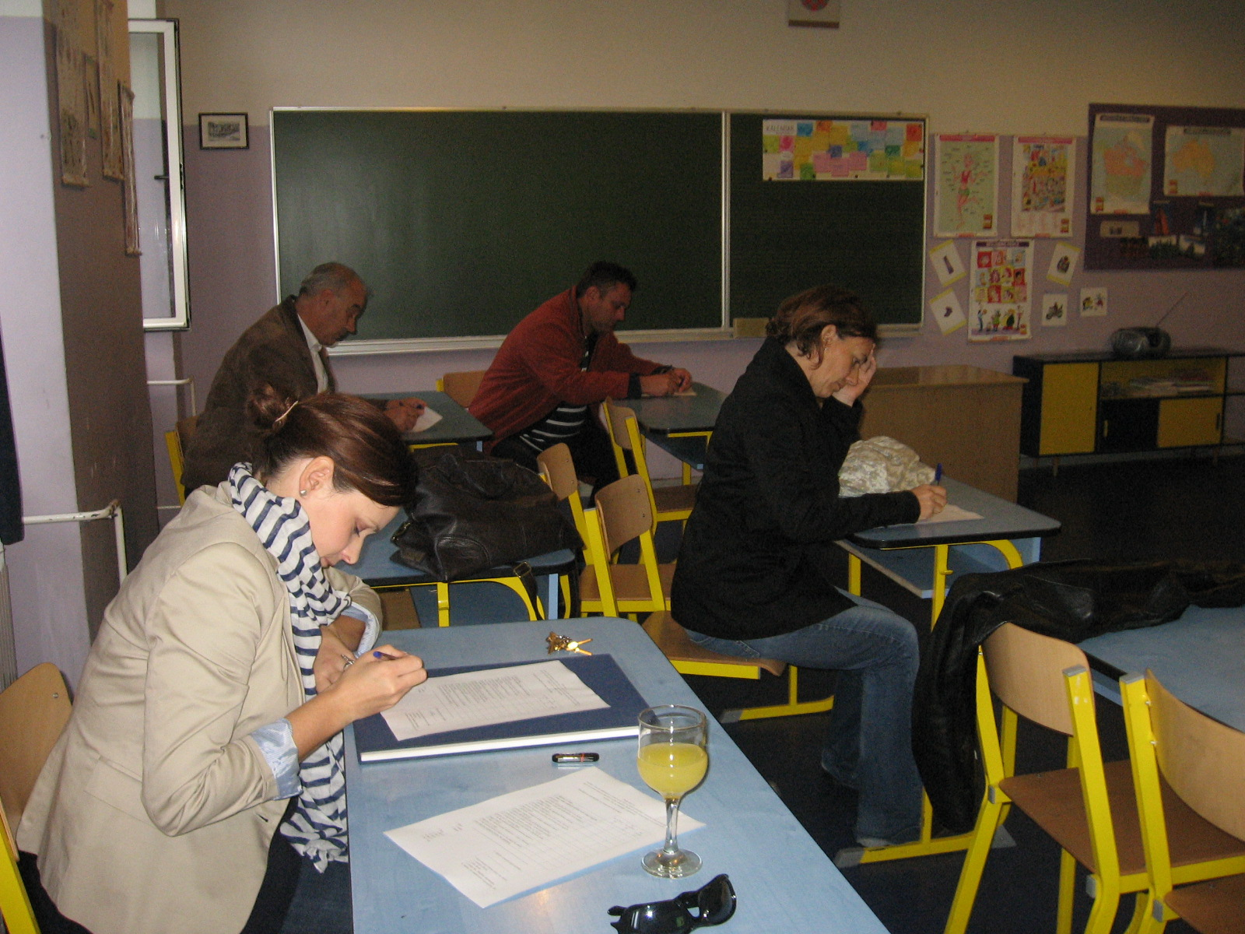

Slide 7
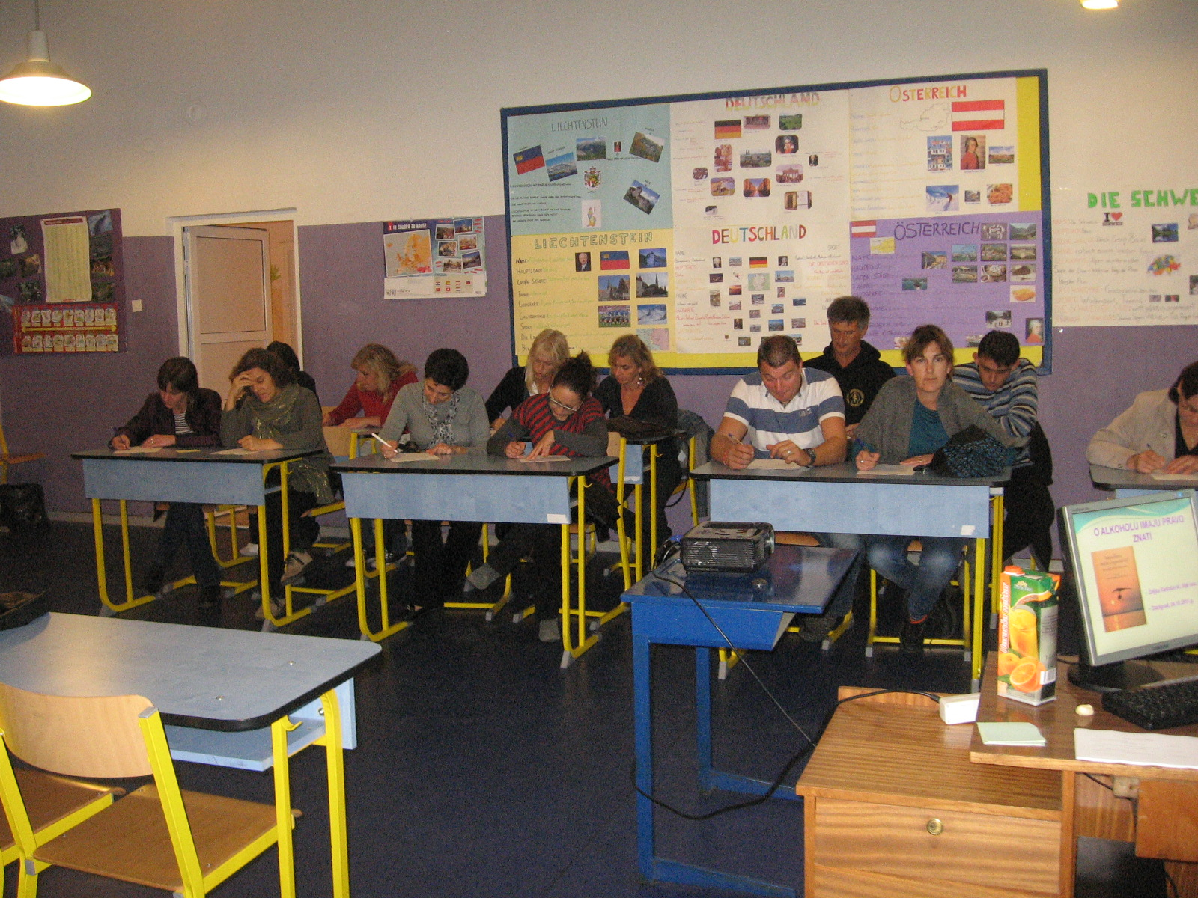

Slide 8
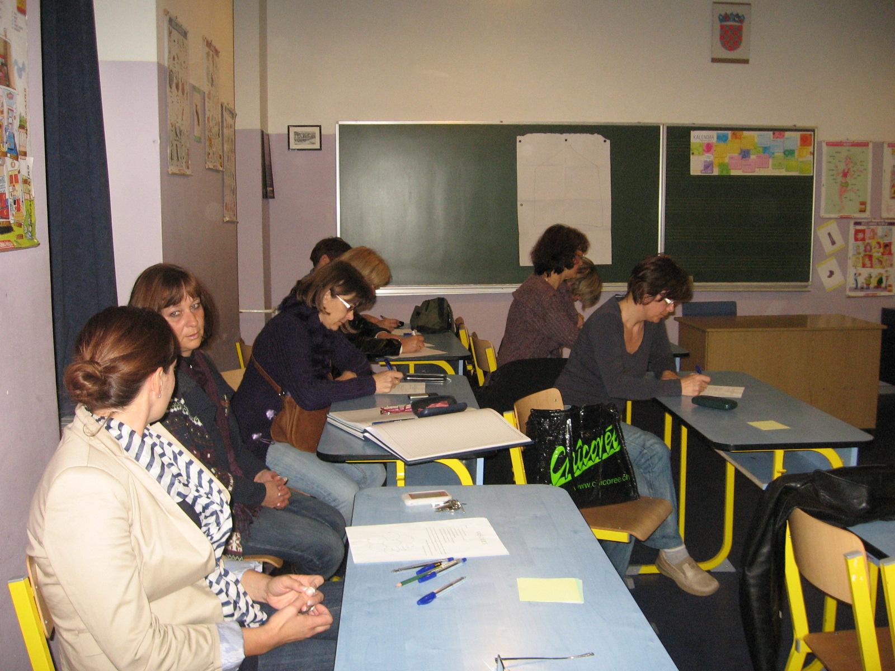

Slide 9
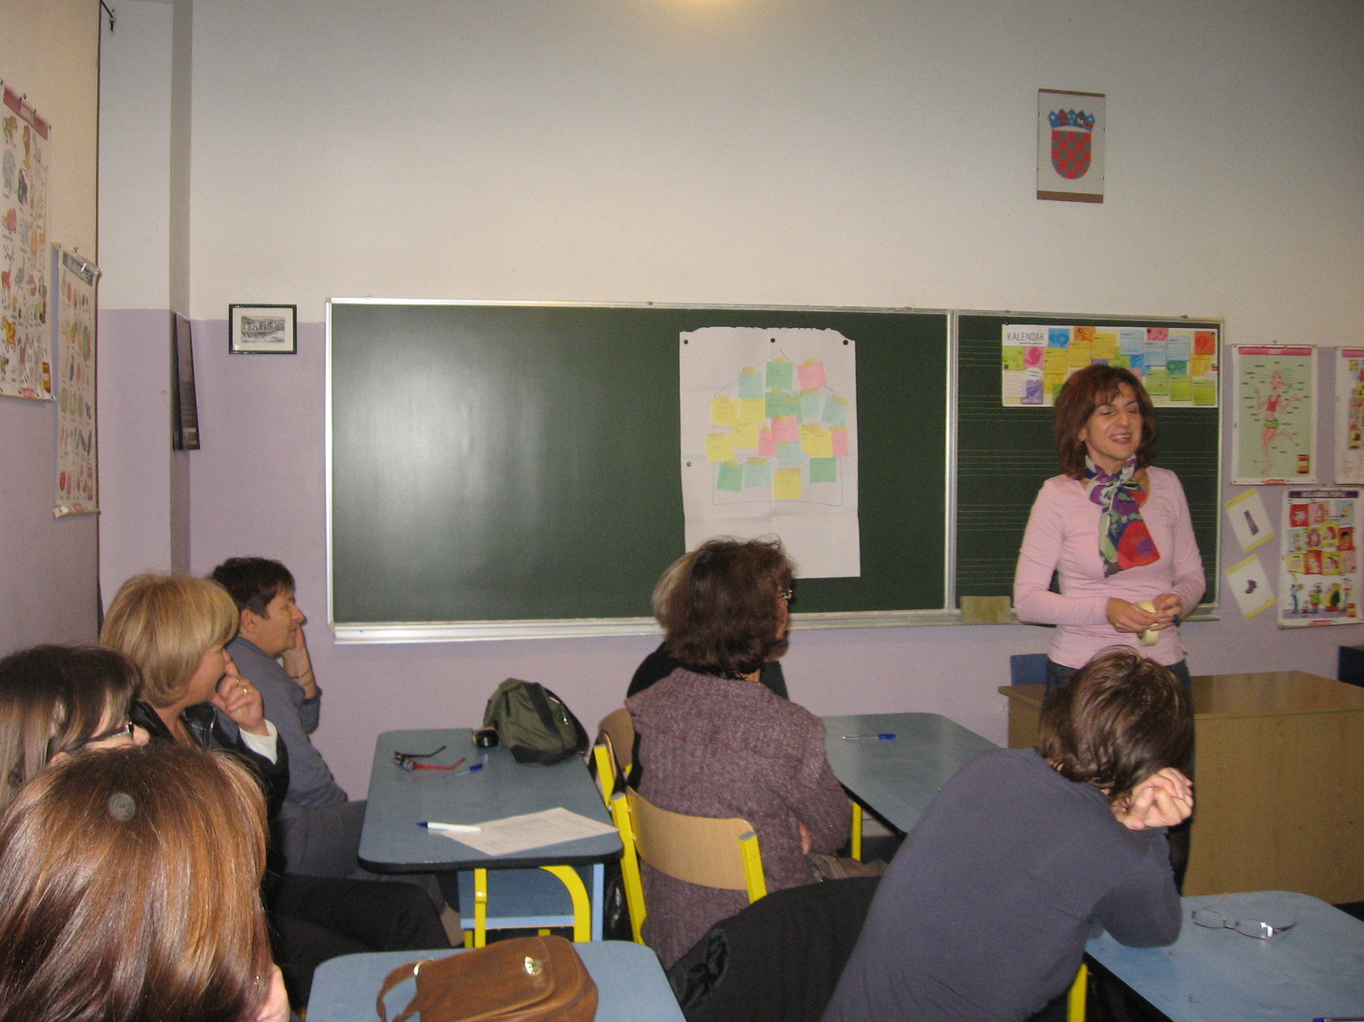

Slide 10
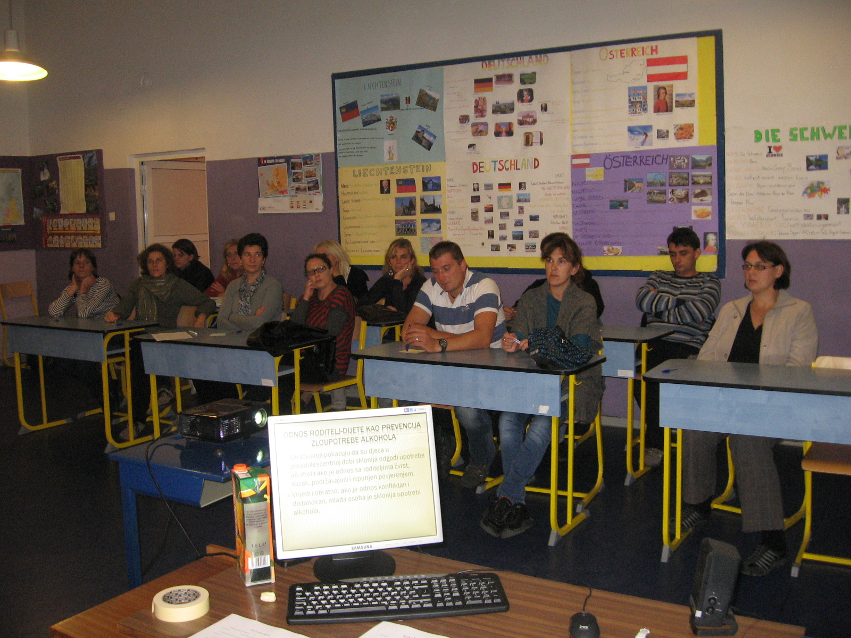
Zahvaljujemo se roditeljima na odazivu!

